Slide 1
МАНДАЛА – ШЛЯХ ДО СЕБЕ
ФОТО ЗВІТ РОБОТИ ТВОРЧОЇ ГРУПИ ВЧИТЕЛІВ ТРУДОВОГО НАВЧАННЯ

Slide 2
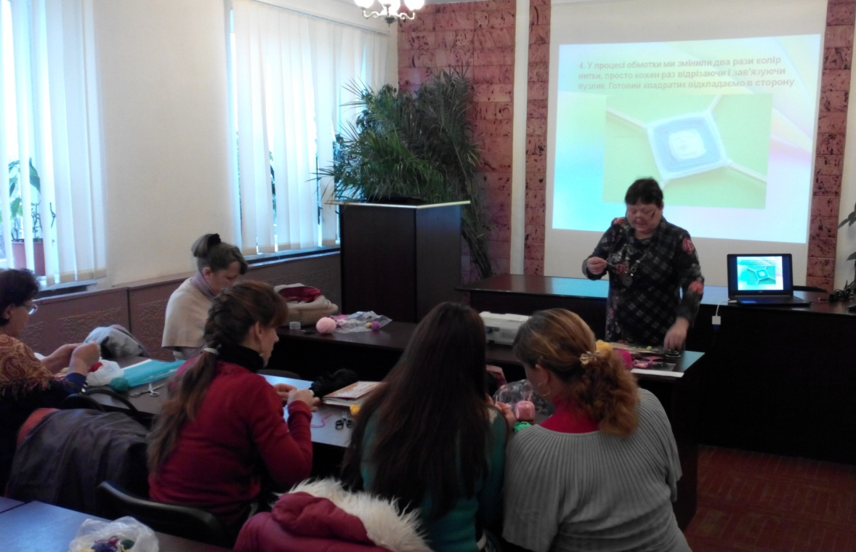
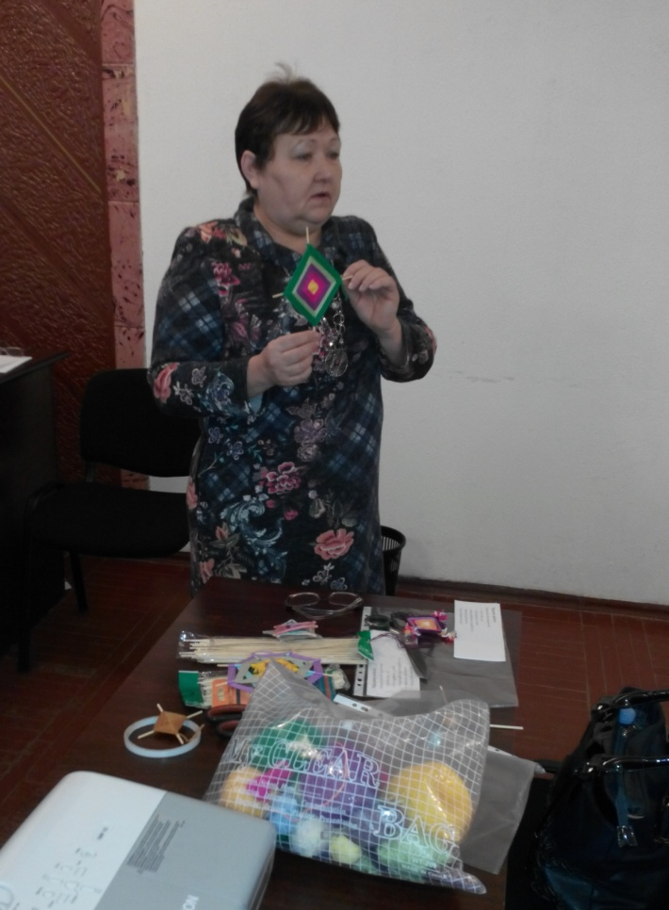
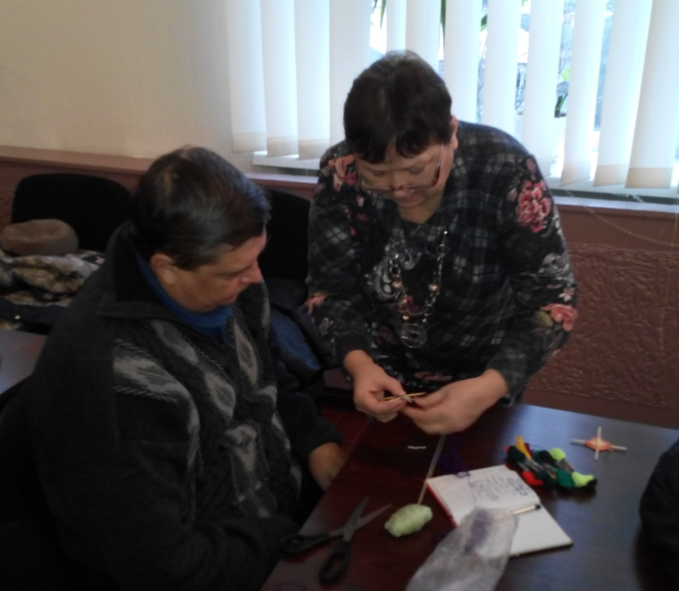
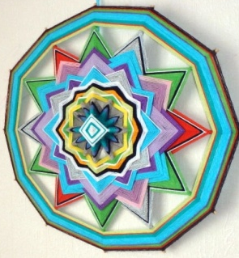

Slide 3
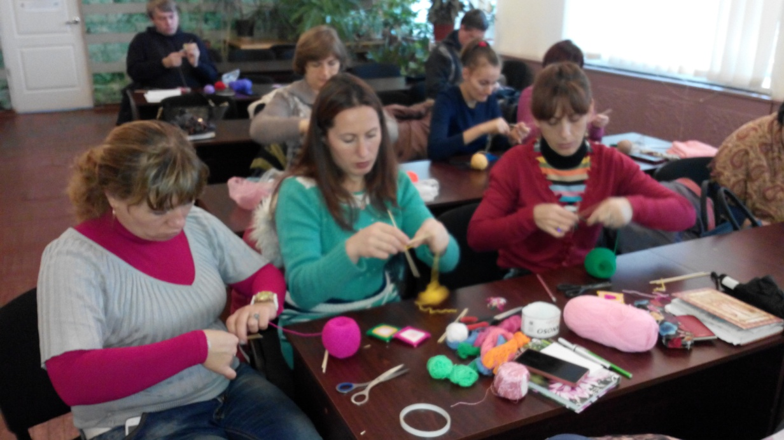
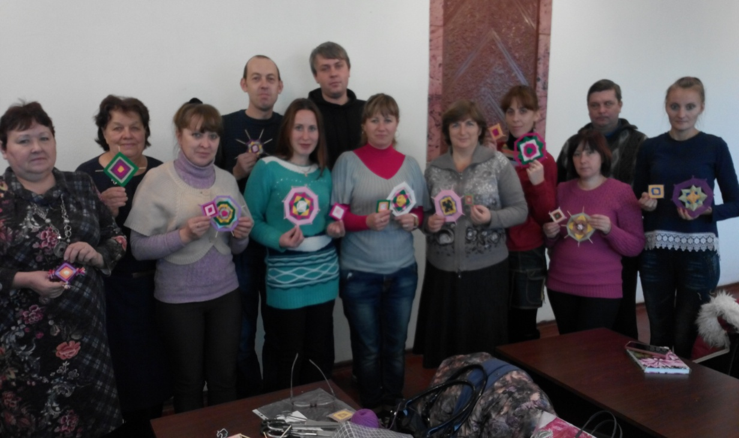
Желанья все твои исполнит - мандала,
Любовью сердце успокоит - мандала,
Мечтою душу вновь наполнит - мандала,
Дорогу в светлое откроет - мандала...

